Slide 1


Slide 2
Sommaire de la présentation
Sommaire :
Présentation du site web
Réalisation du site page par page
Utilisation de React Router
Conclusion

Slide 3
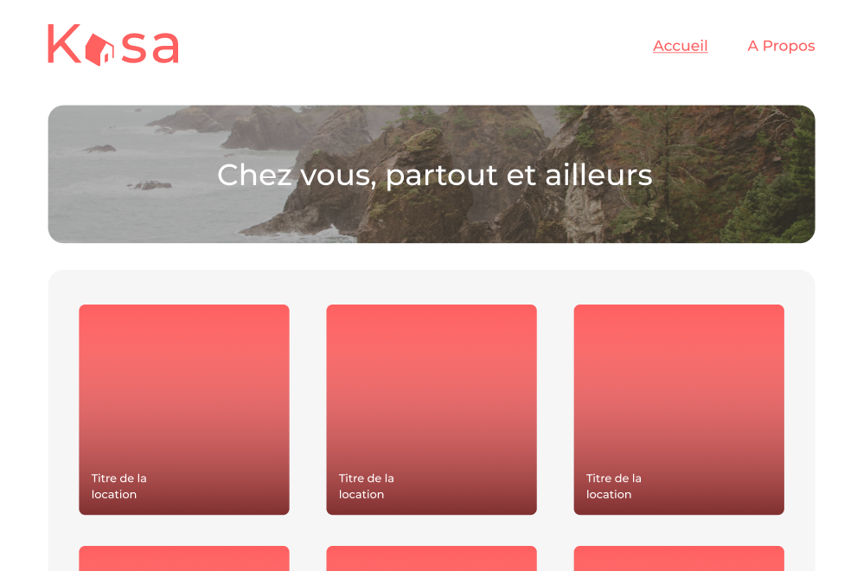
Présentation du site

Slide 4
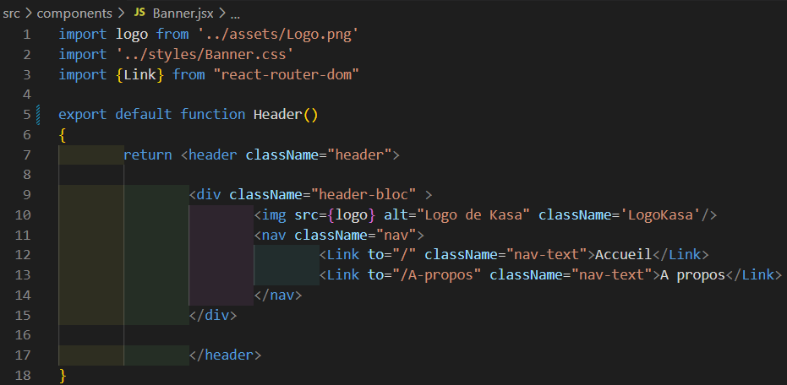
Page d’accueil
I/ Le header du site

Slide 5
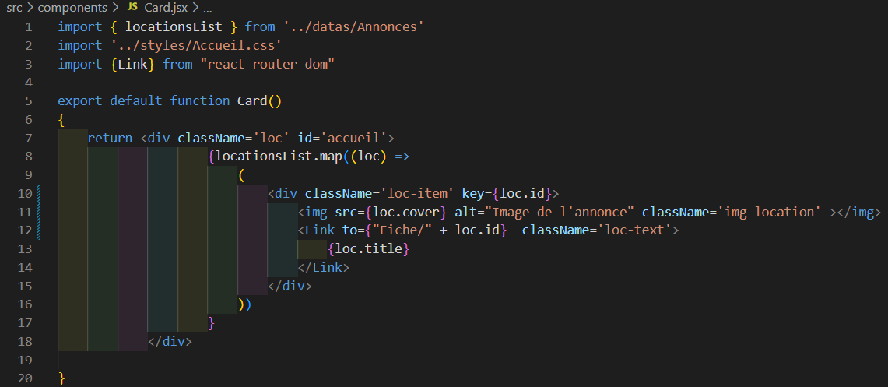
Page d’accueil
II/ La liste des locations

Slide 6
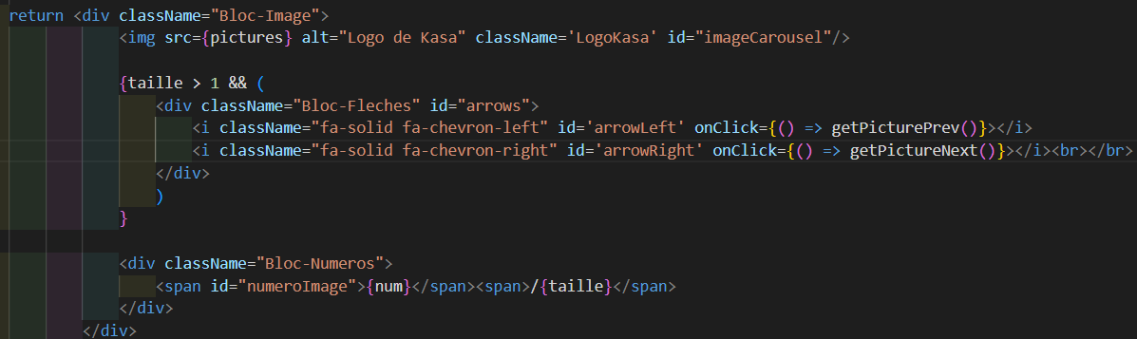
Page de location
I/ Le carrousel

Slide 7
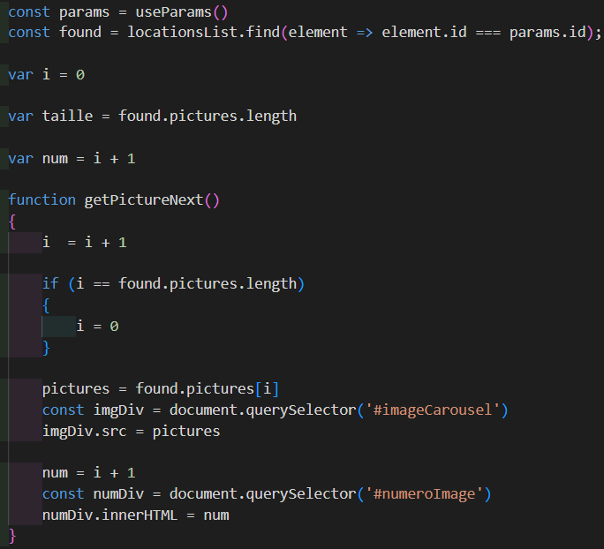
Page de location
I/ Le carrousel

Slide 8
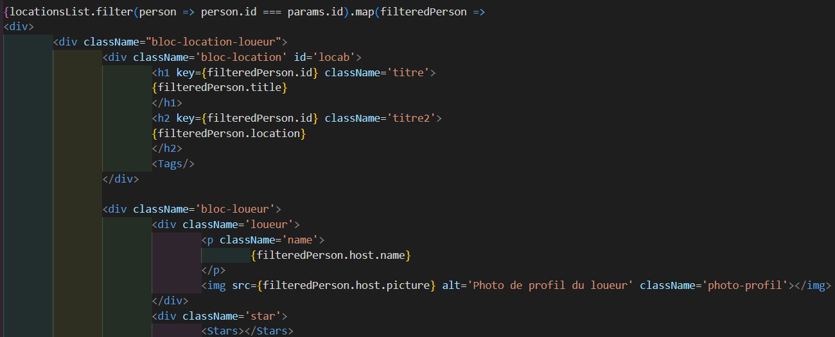
Page de location
II/ Titre et informations sur le loueur

Slide 9
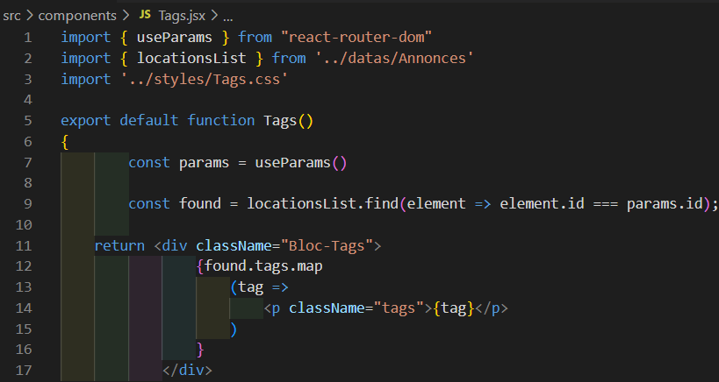
Page de location
III/ Les tags de la location

Slide 10
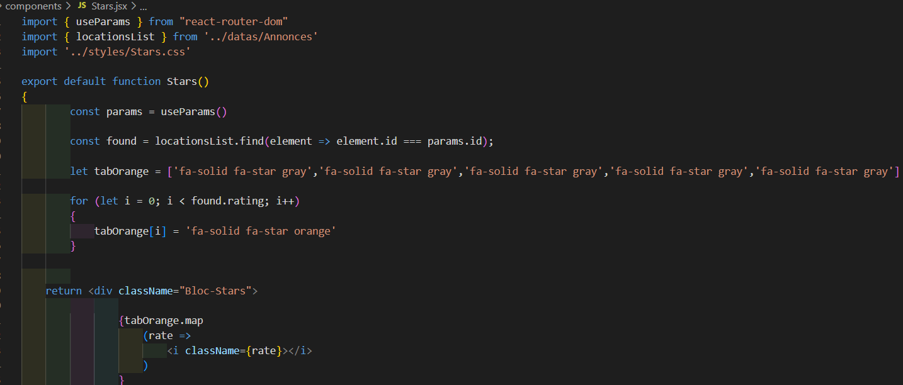
Page de location
IV/ La note de la location

Slide 11
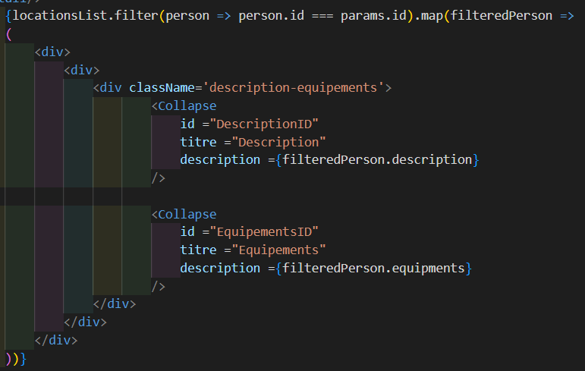
Page de location
V/ Le composant collapse

Slide 12
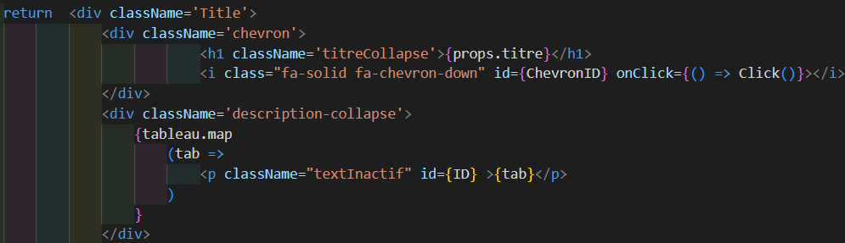
Page de location
V/ Le composant collapse

Slide 13
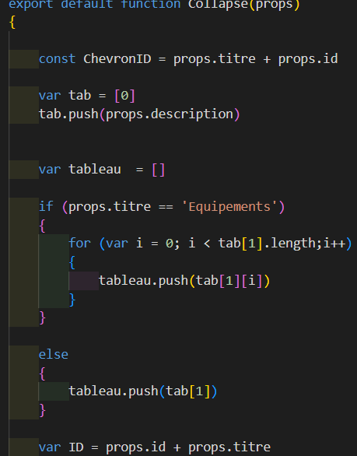
Page de location
V/ Le composant collapse

Slide 14
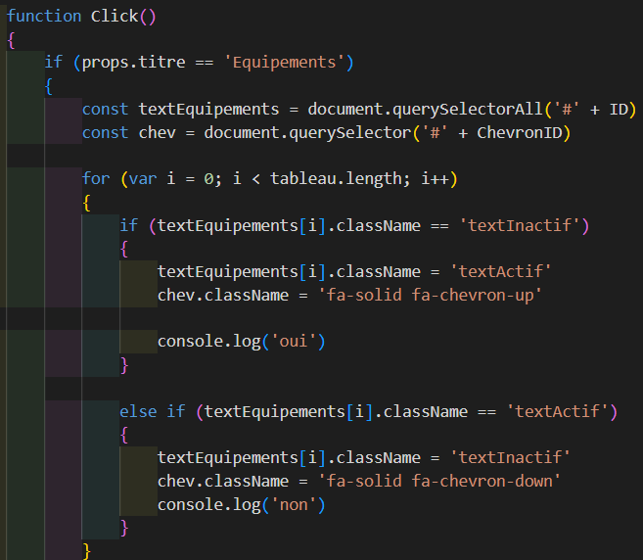
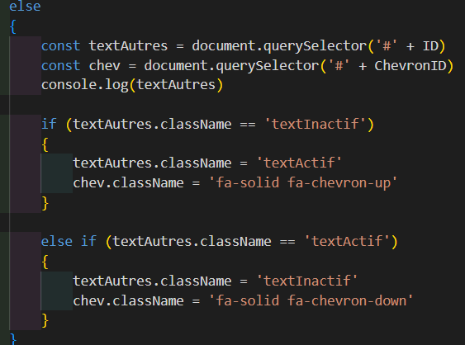
Page de location
V/ Le composant collapse

Slide 15
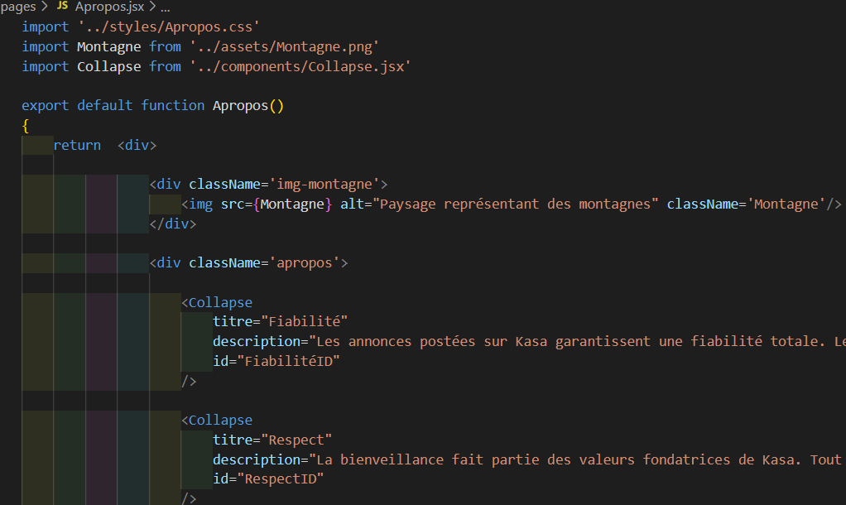
Page à propos
I/ La page à propos

Slide 16
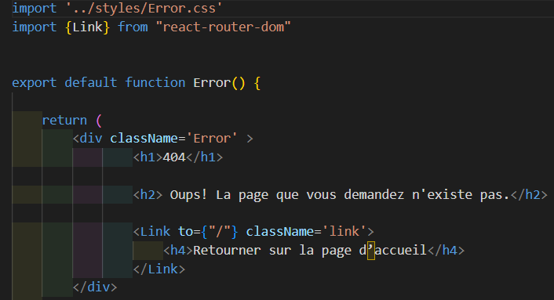
Page d’erreur et React router
I/ La page d’erreur

Slide 17
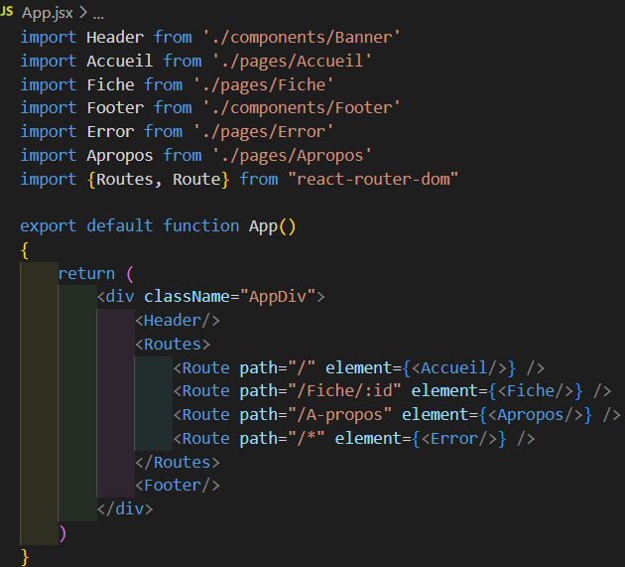
Page d’erreur et React router
II/ React router

Slide 18
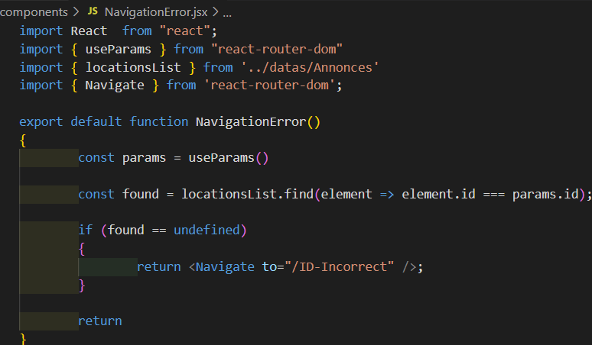
Page d’erreur et React router
III/ Composant Navigate

Slide 19
Le responsive
Eléments maintenant en colonne
Disparition numérotation du carrousel

Slide 20
Conclusion

